Slide 1
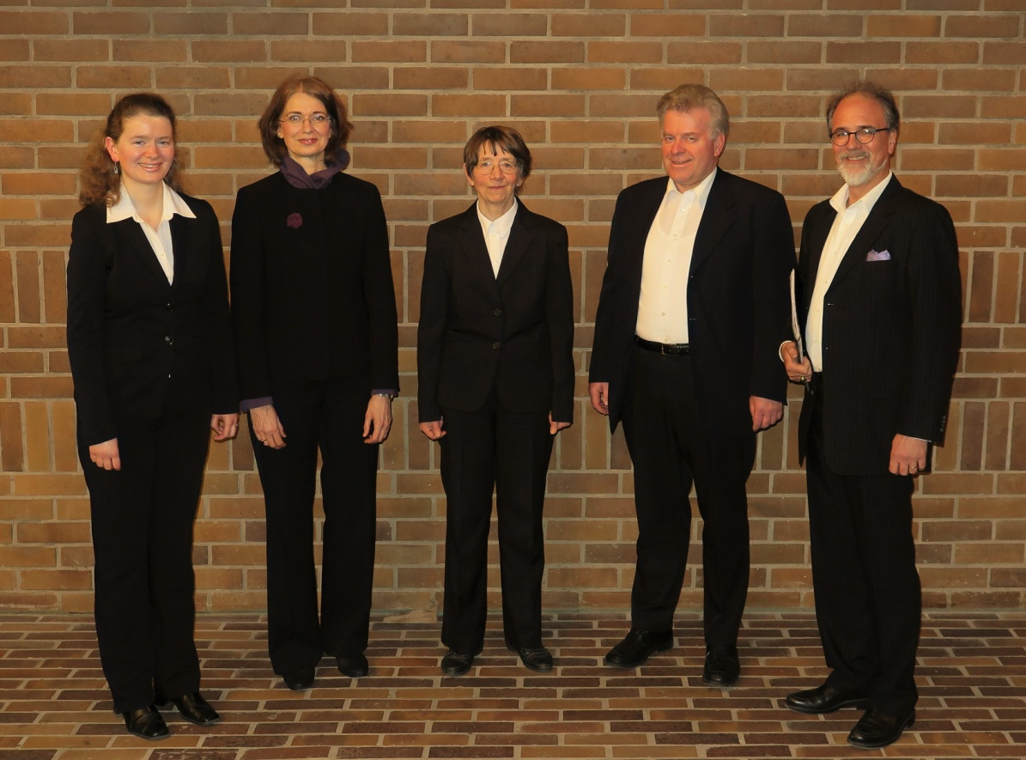
Gethsemanequartett
Im Gethsemane-Quartett singen Dorothea Porzig (Sopran), Bringfriede Porzig (Alt), Andreas Porzig (Tenor) und Dr. Wolfgang Moll (Bass).
Beim ZDF-Fernsehgottesdienst, am 05. März 2017, wird mit Sabine Moll (Mezzosopran) das Quartett zu einem Quintett erweitert.
http://ev-gethsemane.ekhn.de/startseite/angebote/musik/gethsemanequartett.html
Datei: Quartett.jpg
Foto: Andreas Haller

Slide 2
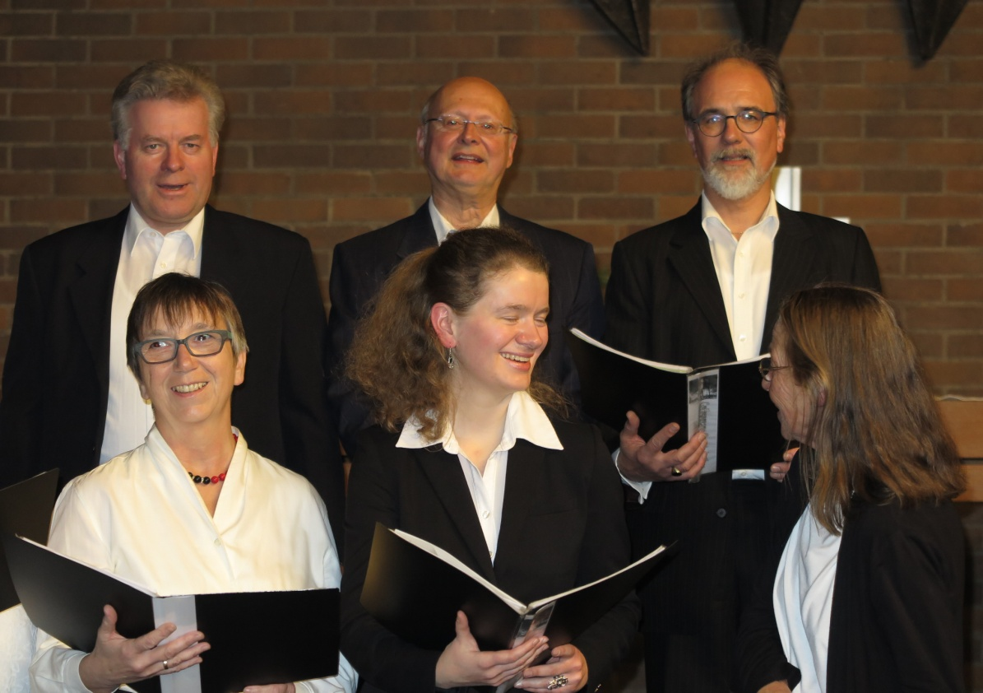
Chor
Der Chor der Gethsemane-Gemeinde besteht im Moment aus 9 Sängerinnen und 3 Sängern. Er trifft sich wöchentlich zur Probe und singt in Gottesdiensten mit musikalischem Schwerpunkt. Jährlich im Sommer und am 3. Advent gestalten der Chor und das Flötenensemble je ein Konzert.
http://ev-gethsemane.ekhn.de/startseite/angebote/musik/chor.html
Datei: Chor2.JPG
Foto: Andreas Haller

Slide 3
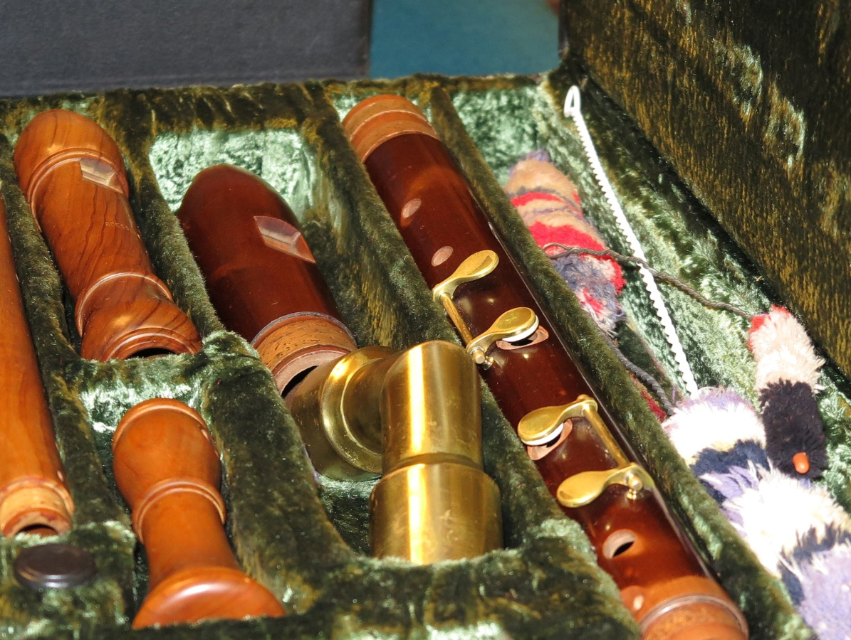
Flötenensemble
Im Flötenensemble musizieren eine Sopran-, zwei Alt, eine Tenor- und zwei Bass-blockflötenspieler(innen) einmal wöchentlich miteinander. Es werden hier Gottesdienste und Konzerte vorbereitet.
http://ev-gethsemane.ekhn.de/startseite/angebote/musik/floetenensemble.html
Datei: Flötenkoffer2.JPG
Foto: Andreas Haller

Slide 4
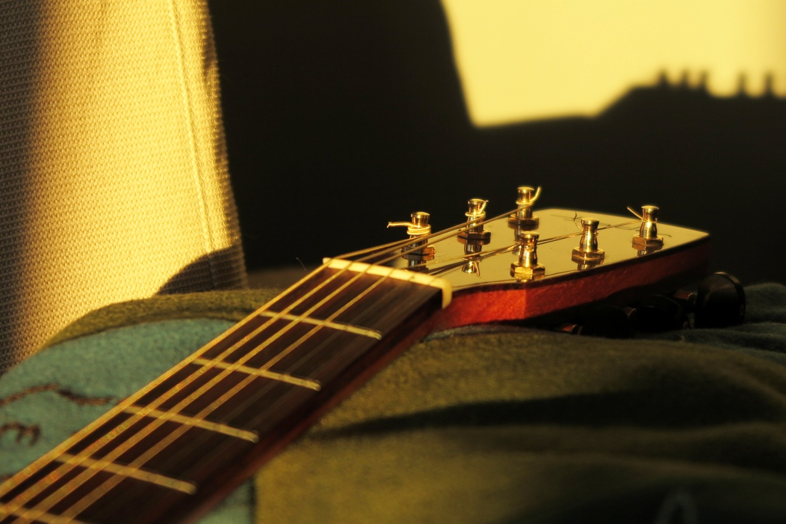
Gitarrenkreis
Der Gitarrenkreis spielt nicht nur (aber auch) Gitarre - und probt nicht nur (aber auch) für den Familiengottesdienst.
http://ev-gethsemane.ekhn.de/startseite/angebote/musik/gitarrenkreis.html
Datei: Gitarrenkreis.jpg
Foto: Andreas Haller

Slide 5
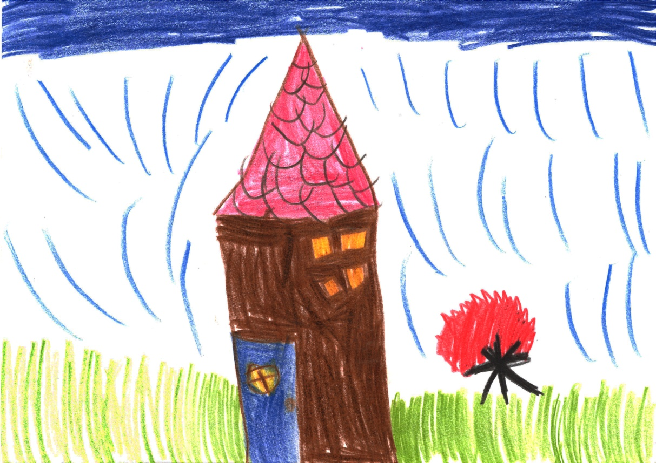
Kindergarten der Gethsemanegemeinde
53 Kinder aus 20 Nationen, mit verschiedenen Religionen oder auch ohne religiöse Erfahrung leben bei uns kirchennah ihren Alltag.
Sie lernen so ganz selbst-verständlich evangelische Kirche kennen und entscheiden selbst,
wie nah sie kommen.
http://ev-gethsemane.ekhn.de/startseite/kita/kindergarten.html
Datei: Kindergarten Aaliyale 5Jahre.jpg
Zeichnung: Aaliyale, 5 Jahre

Slide 6
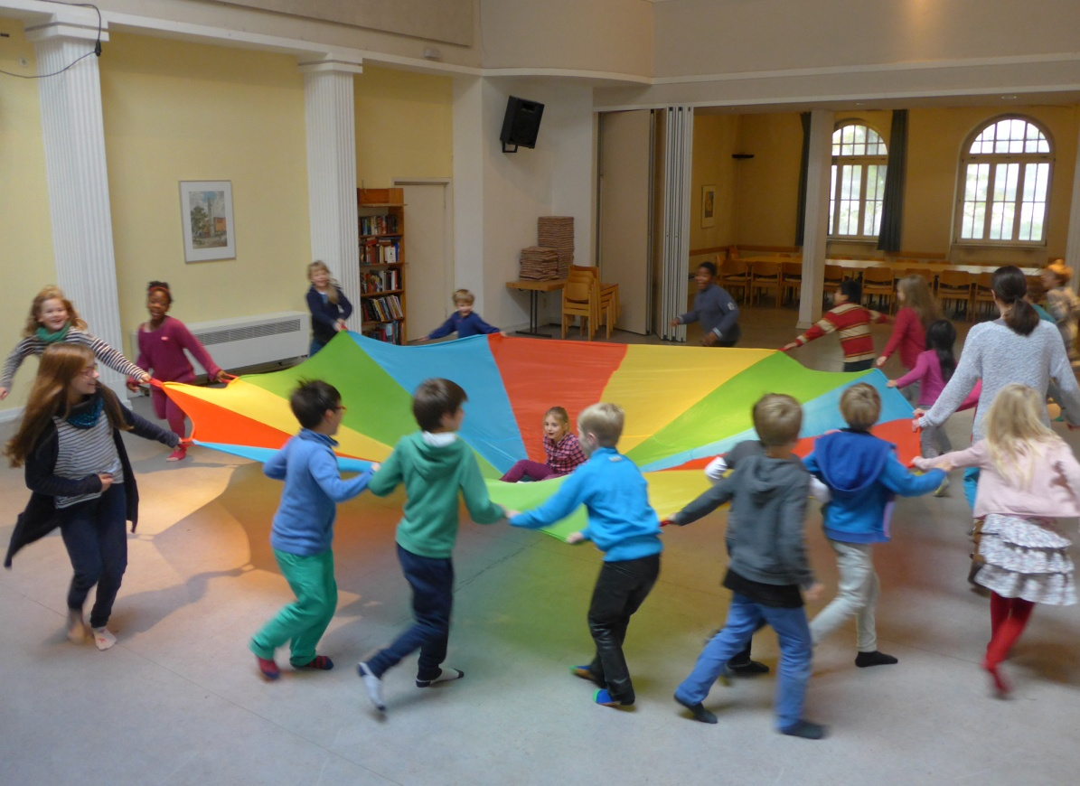
Hort der Gethsemanegemeinde
29 Grundschulkinder im Alter von 6-10 Jahren mit verschiedenen Religionen oder auch ohne religiöse Erfahrung leben bei uns kirchennah ihren Alltag.
Sie lernen so ganz selbst-verständlich evangelische Kirche kennen und entscheiden selbst,
wie nah sie kommen.
http://ev-gethsemane.ekhn.de/startseite/kita/hort.html
Datei: Hort.jpg
Foto: Hort der Gethsemanegemeinde

Slide 7

Kindertreff
Wir laden alle Kinder zwischen 6 und 12 Jahren ein, unseren monatlichen Samstags-Treff für Kinder zu besuchen.
http://ev-gethsemane.ekhn.de/startseite/angebote/gruppen/kinder-und-jugend.html
Datei: 160711_Kindertreff Sonne.JPG
Grafik: Katharina Cless

Slide 8

Kindergottesdienst
Parallel zum Sonntagsgottes-dienst sind die Kinder zum Kindergottesdienst eingeladen.
http://ev-gethsemane.ekhn.de/startseite/gottesdienste.html
Datei: Kindergottesdienst.jpg
Grafik: Katja Krings / Kindergottesdienst-Kinder

Slide 9
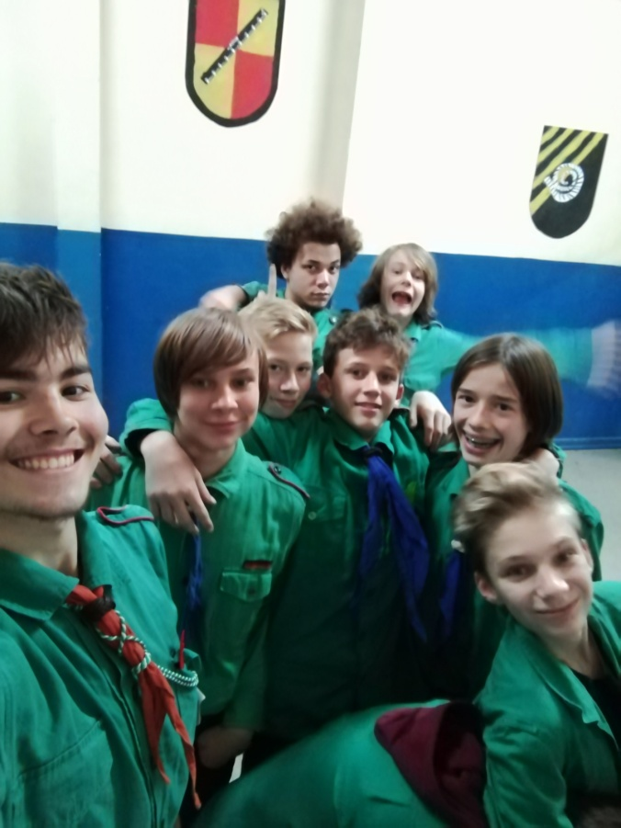
Heliand-Pfadfinderschaft
Die Heliand-Pfadfinderschaft,
Stamm III, Sippe Armin trifft sich regelmäßig in ihrem Sippenheim im alten Gemeindehaus der Gethsemanegemeinde.
http://www.heliand-pfadfinderschaft.de/
Datei: Heliand Pfadfinder.jpg
Foto: Joachim Schlüter

Slide 10
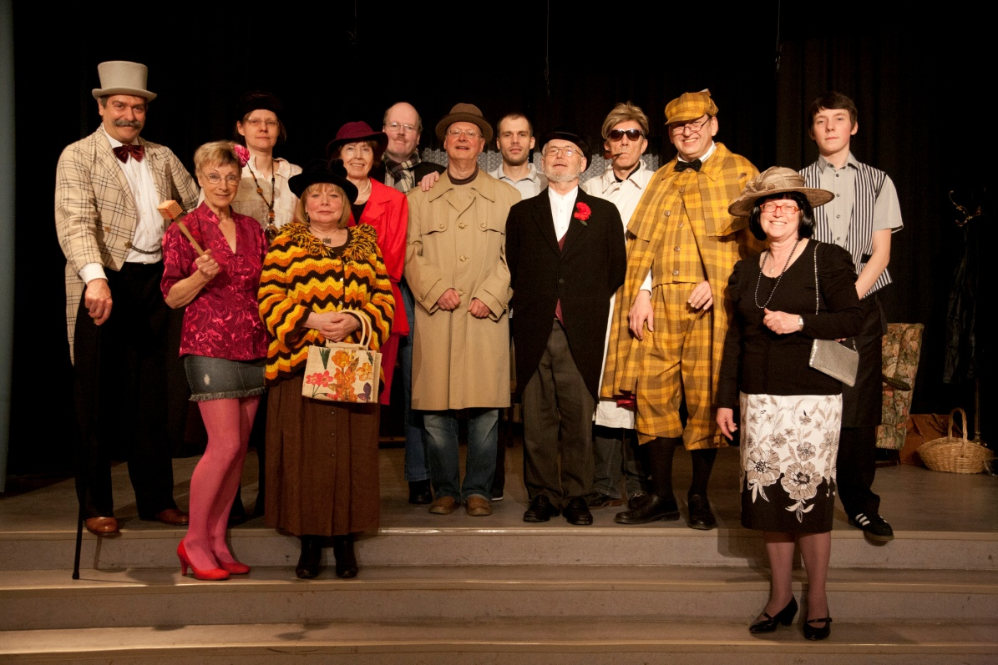
Theatergruppe „Kellergeister“
Seit 1991 führen die „Kellergeister“ Mundartstücke, Märchen und Komödien für Kinder und Erwachsene auf.
http://www.kellergeister-frankfurt.de/
Datei: Kellergeister.jpeg
Foto: Florian Franke

Slide 11
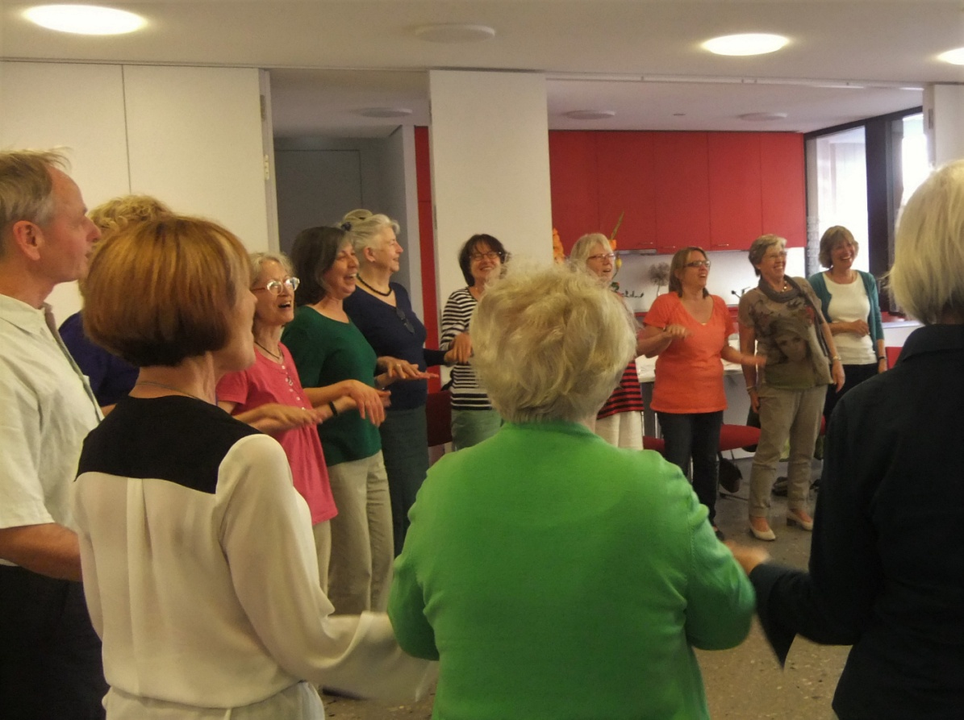
Offenes Singen
regelmäßig in der Gethsemanegemeinde –
ein Angebot der Erwachsenen-bildung und Seniorenarbeit im Planungsbezik Gethsemane, St. Katharinen und St. Peters
http://ev-gethsemane.ekhn.de/startseite/angebote/musik/offenes-singen.html
Datei: Offenes Singen.jpg
Foto: Claudia Schwarz

Slide 12
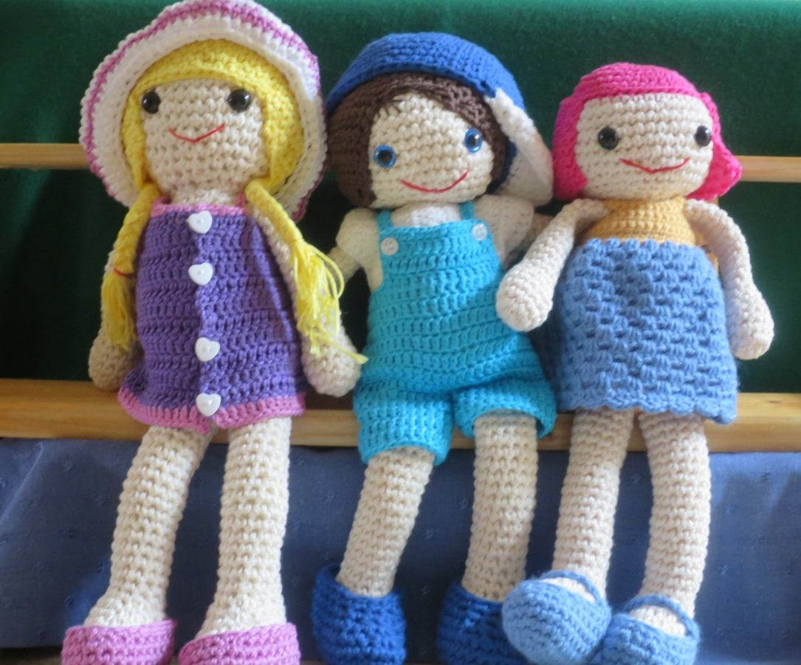
Handarbeitskreis
Seit 1985 trifft sich der Handarbeitskreis wöchentlich und verkauft Selbstgemachtes zu Gunsten von Hilfsprojekten.
http://ev-gethsemane.ekhn.de/startseite/angebote/gruppen/handarbeitskreis.html
Datei: Handarbeitskreis.jpg
Foto: Elke Giersbach

Slide 13
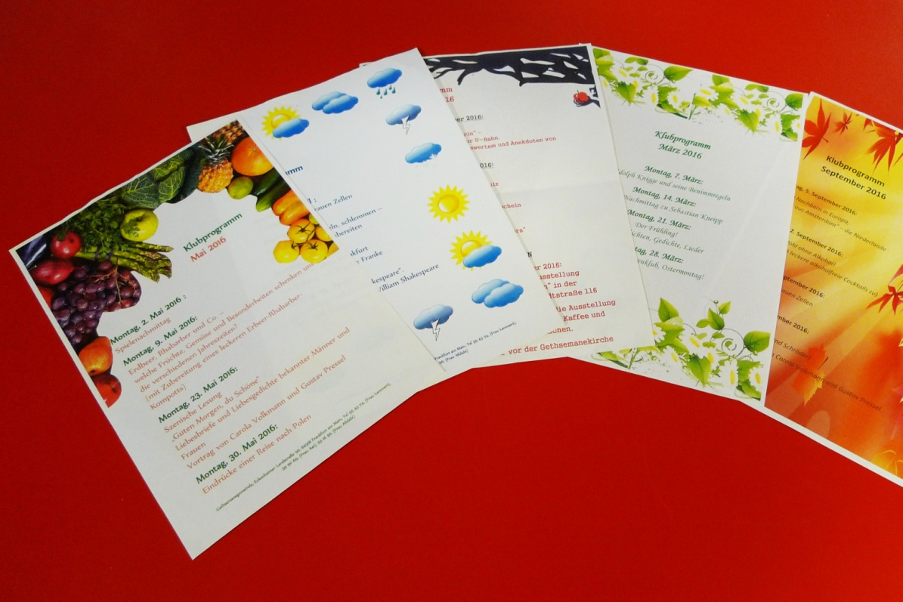
Seniorenclub
Der Seniorenclub hat jede Woche ein anderes Thema.
Dazu gibt es Kaffee, Tee und Gebäck.
http://ev-gethsemane.ekhn.de/startseite/angebote/gruppen/seniorenclub.html
Datei: Seniorenclub.jpg
Foto: Claudia Schwarz

Slide 14
Ambulante Hilfe im Stadtteil
„Unsere“ beiden Diakonischen HelferInnen unterstützen während ihres FSJ
ältere Menschen bei der Bewältigung ihres Alltags.
ein Angebot der Erwachsenen-bildung und Seniorenarbeit im Planungsbezik Gethsemane, St. Katharinen und St. Peters
http://ev-gethsemane.ekhn.de/startseite/angebote/unterstuetzung-im-alltag/ambulante-hilfe-im-stadtteil.html
Datei: FSJ.JPG
Grafik: Katja Krings

Slide 15
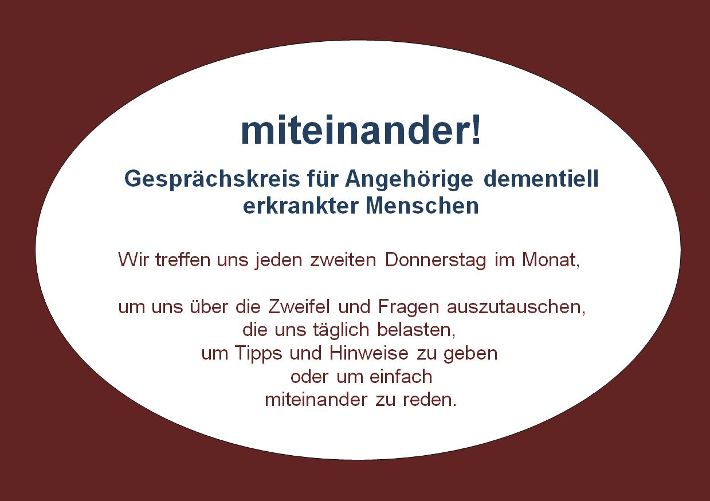
Miteinander – Gesprächskreis Demenz
regelmäßig in der Gethsemanegemeinde –
ein Angebot der Erwachsenen-bildung und Seniorenarbeit im Planungsbezik Gethsemane, St. Katharinen und St. Peters
http://ev-gethsemane.ekhn.de/startseite/angebote/unterstuetzung-im-alltag/miteinander-gespraechskreis-demenz.html
Datei: miteinander.JPG
Grafik: Katja Krings

Slide 16

Projektgemeinde Frankfurt
Die Projektgemeinde
nicht nur für Lesben und Schwule
feiert zweimal im Monat Gottesdienst in der Gethsemanekirche.
http://www.projektgemeinde-frankfurt.de/
Datei: projektgemeinde logo kombi.jpg
Grafik: Projektgemeinde

Slide 17
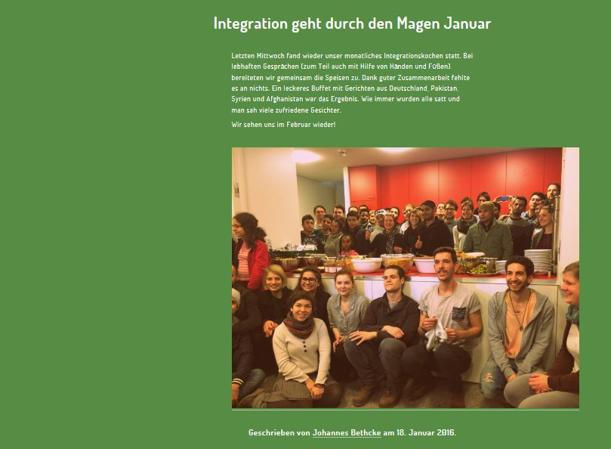
ShoutOutLoud - Integration geht durch den Magen
Im Foyer der Gethsemanegemeinde lädt ShoutOutLoud e.V. einmal im Monat Flüchtlinge, Migranten und jeden, der Lust hat, ein, gemeinsam zu kochen.
http://shoutoutloud.eu/
Datei: SOL.JPG
Foto / Grafik: ShoutOutLoud e.V.

